Slide 1
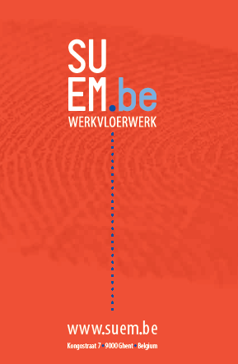
Jij SUEM-coach?

Slide 2
Supported Employment …
WAT IS SUPPORTED EMPLOYMENT?
Supported Employment wordt internationaal als de beste praktijk beschouwd om de slaagkansen op een ‘gewone’ werkvloer te waarborgen voor mensen met een (arbeids)beperking en andere groepen in een kwetsbare positie
De methodiek is een 5-stappenproces dat de klant ondersteunt voor, tijdens en na het vinden van een job. Ook de werkgever wordt ondersteund. Hierbij ligt de focus op de mogelijkheden van de persoon eerder dan op de beperkingen.

Slide 3
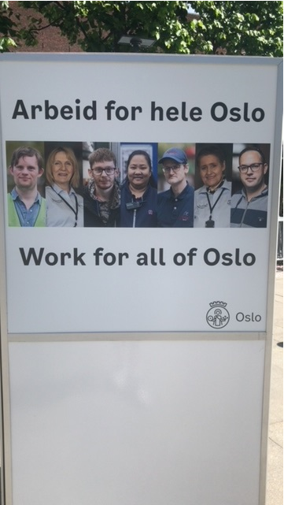
Betaalde arbeid voor iedereen….

Slide 4
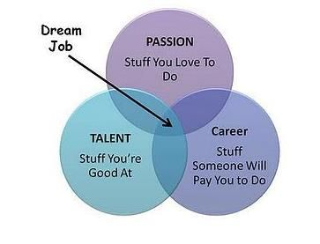
Wat is je droomjob?

Slide 5
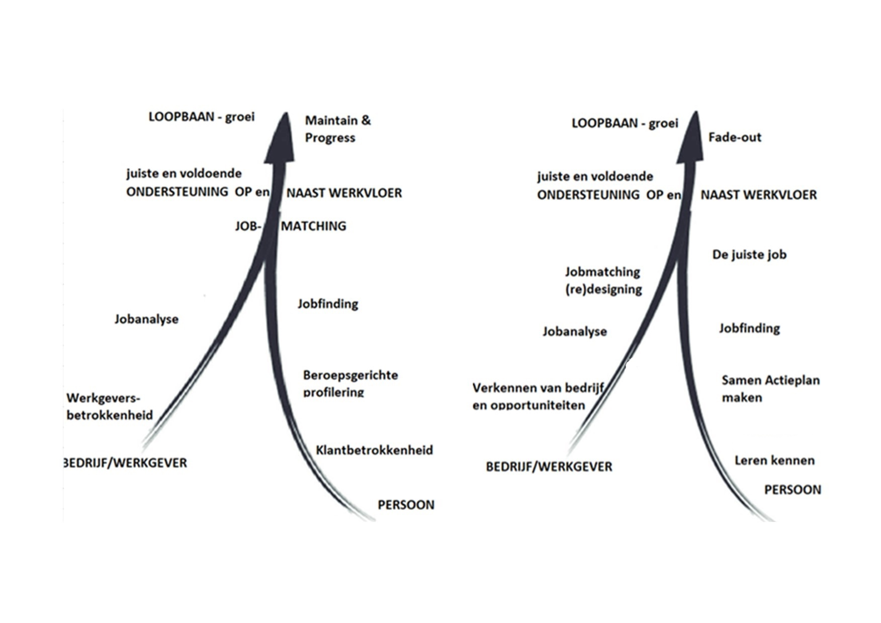
2 klanten

Slide 6
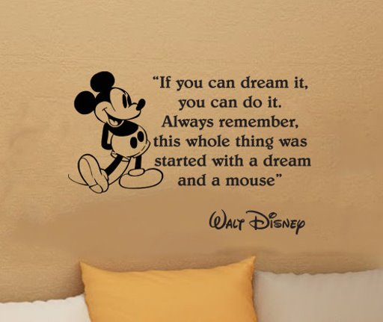
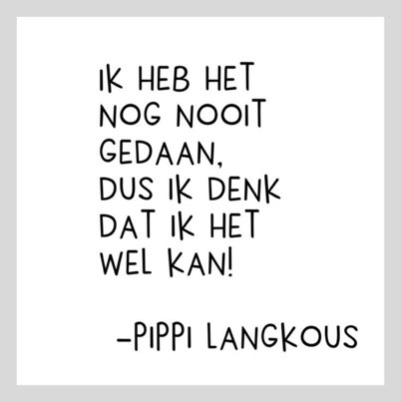
Een visie ​
… vanuit Kracht, Talenten & Dromen​ en “kunnen” ​

Slide 7
… en principes
Place then train principe​
Uitgegroeid tot: place-train-maintain-progress​
​
Werkgever (en collega's) staat ook centraal​
Hij voorziet in jobs​
Heeft noden en bezorgdheden waaraan we binnen Supported employment ook tegemoet komen​

Slide 8
Met waarden …​
Het gaat niet over WAT ze ZIJN,​
Maar WIE hij of zij WORDEN​
Geloven in de positieve bijdrage die mensen kunnen leveren aan de werkplek​
-Iedereen heeft toegang tot een echte job met gelijke voorwaarden​
-Zero rejection/exclusion – iedereen kan werken ​
​

Slide 9
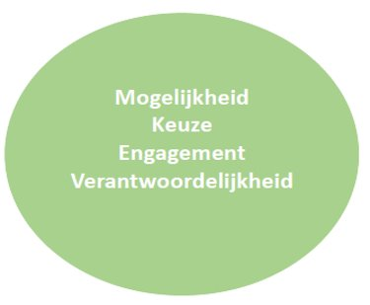
Hoe zit het met onze mindset!
Geïnformeerde keuze!
Klant is eigenaar van zijn traject en wij - als dienstverlener - zijn eigenaar van onze dienstverlening
Als coach speelt ook onze eigen ‘professionele identiteit’ een rol
Wat betekent werk hebben – werk zoeken

Slide 10
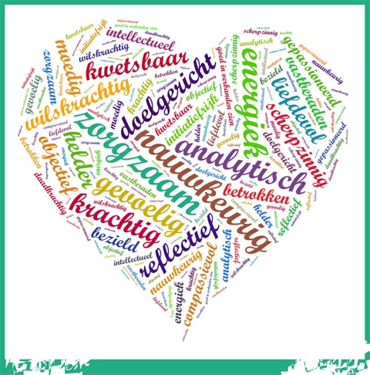
Ik, als coach en Supported Employment?
Bron: Arvastat – augustus 2018

Slide 11

Rut Kelchtermans
Supported Employment coach rut.kelchtermans@Synkroon.be
0493 89 47 32
Charlien Sysmans
Supported Employment coach charlien.Sysmans@synkroon.be
0492 25 92 06

